Slide 1
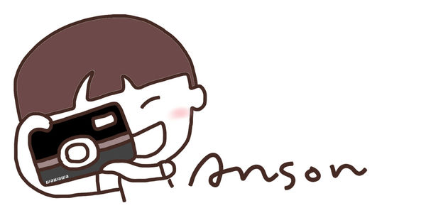
隨拍隨傳
普三丙 第一組
組長:簡筱芸(找資料,報告)
組員: 張文瑄 (找資料,報告)
吳孟玹(找資料,報告.做ppt)
蔡佳芸(找資料,報告.做ppt)

Slide 2
前言:
何謂隨拍隨傳呢?隨拍隨傳就是在任何一個時間地點拍張照,便上傳社群或是傳給他人。
例如:到餐廳吃飯前先拍照打卡
科技的進步,人人手中一隻智慧型手機,拍照打卡便是家常便飯的事。但往往人們卻不知道拍照打卡可能會惹禍上身
甚至有人為了拍照打卡連自己的性命都不照顧

Slide 3
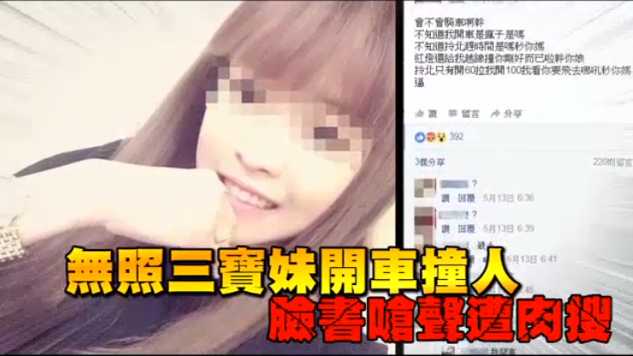
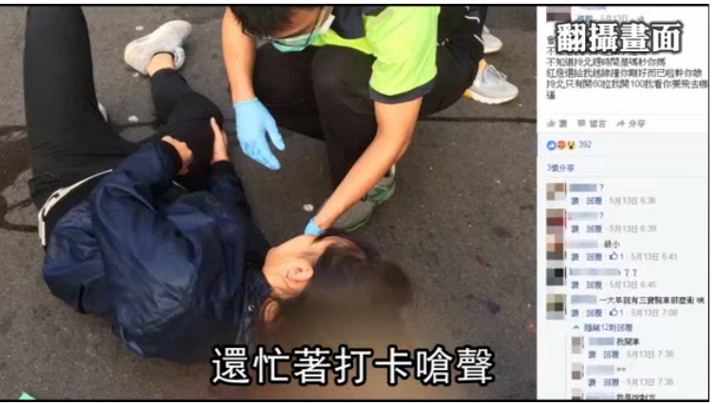
新聞:
新竹一名愛自稱「拎北」的三寶妹，上周五駕車撞倒前方停等紅燈的機車，機車上兩人倒地受傷，美眉不趨前關心，反而在旁冷眼拍照打卡，還在臉書飆髒話狂嗆： 「會不會騎車啊？不知道拎北（我）開車是瘋子是嗎？撞你剛好而已！」。《蘋果》報導，撞人後態度囂張的王姓三寶妹(19歲)，有著一雙無辜大眼，外形可愛，但臉書文章愛飆髒話，頻頻自稱「拎北」，三不五時撂狠話「沒看過我抓狂的試試」，她平日愛和朋友吃喝玩樂，生活過得頗為愜意。車禍發生後，2名女子被撞倒在地，表情痛苦，王女卻漠然坐在車上，不聞不問，一旁好心女騎士看不下去，主動上前關心傷者狀況。警方到場時，王女才不甘願下車，請她出示證件愛理不理，警方再三催促，她才冷回：「我沒帶。」然後趁警員處理事故時，站在路旁拿手機拍傷者包紮打卡，直到救護車載傷者離開，王女仍低頭忙著滑手機。網友怒譙她是惡質三寶，到其臉書瘋狂洗版；警方昨指出，三寶妹雖未酒駕，卻無照駕駛，將開單加

Slide 4
美食當前別亂拍 小心侵犯智財權
「讓我先拍一張！」許多人到餐廳吃飯，上菜後的第一個反應就是先拍照上傳，不僅升斗小民喜歡這樣，連許多藝人、名流也愛分享美食照，不過上傳照片之前可要先弄清楚，因為此舉可能侵犯名廚的智慧財產權，在德國足以惹上官司。德國《世界報》日前報導指稱，在instagram或臉書上傳美食照已成風潮，不過如是主廚精心設計、擺盤的菜色，尤其是「米其林」星級的餐廳，菜餚可與藝術創作相比，任意上傳網路，可能侵權。在德國2013年11月曾有過判例，法官將精心擺盤的餐點列入「版權法」保障範圍，食客如不想觸法，最好先徵詢餐廳同意再拍照

Slide 5
總結:
隨著現在科技越來越發達，人們在網路方面的使用越來越方便，但網路帶給我們的危機也很多，像是資料外洩、網路轉帳時發生問題或是利用網路詐騙等，但也因為科技發達而使人類的生活進步，不過我們也不能太依賴網路的世界，我們必須要清楚知道科技發展只是輔助人類的生活變得更好更方便，且迅速的網際網路也只是人類的好幫手而已，並不能事事都依賴網路，這樣只會使我們變得越來越不會思考，導致網路成癮的人會越來越多，因此在這個世代，不論是科技的發展還是網際網路的普及，我們都應該要主導自己的生活，而不是被科技帶著走。

